Slide 1
«Задачи на отыскание наибольших и наименьших значений величин.»
Тарасова Н.Н.,
учитель математики МБОУ «Акбулакская СОШ № 3»

Slide 2
Умение решать задачи – практическое искусство, подобное плаванию, или катанию на лыжах, или игре на фортепьяно: научиться этому можно, лишь подражая избранным образцам и постоянно тренируясь…
Д. Пойя

Slide 3
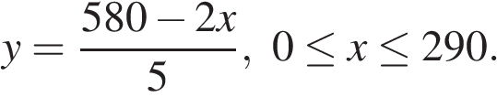
Решение.
Допустим, что на заводе, расположенном в первом городе, рабочие трудятся x2 часов, а на заводе, расположенном во втором городе, y2 часов. Тогда в неделю будет произведено 2x + 5y единиц товара, а затраты на оплату труда составят 500(x2 + y2) рублей. В этом случае нужно найти наименьшее значение 500(x2 + y2) при усло­вии 2x + 5y =580. Выразим y через x:

Slide 4
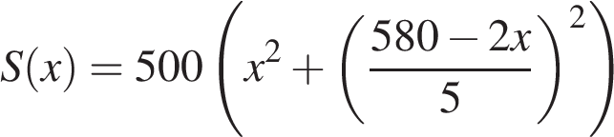

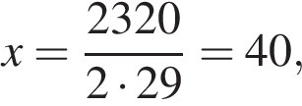


Таким образом, нам нужно найти наименьшее значение функции
при 0 ≤ x ≤ 290. После преобразования получаем:
Наименьшее значение квадратного трёхчлена достигается
при причём При этом значении
получаем:
Ответ: 5 800 000.

